Slide 1
Joensuun kaupungin maahanmuuttajapalvelut koulutus ja työelämä 8.6.2018
Palveluneuvoja (kotouttamisohjaaja)
Hanna Kärkkäinen

Slide 2
Sijainti ja Henkilöstö
Joensuun maahanmuuttajapalvelut sijaitsee osoitteessa Siltakatu 10 A 13, 5. krs
Maahanmuuttajapalvelut
Kotouttamispäällikkö Mervi Kuiri (31.12.2018 saakka)
Palveluohjaaja Tarja Munne (toistaiseksi)
Kotouttamisohjaaja Hanna Kärkkäinen (31.12.2019 saakka)
Kotouttamisohjaaja Taru-Maija Väisänen (31.12.2019 saakka)
Kotouttamisohjaaja Nella Niemi (31.12.2019 saakka)
Kotouttamisohjaaja Sanna Raetsaari (31.12.2019 saakka)
Kotouttamisohjaaja Silja Malm (sijaisuus 20.7.2018 saakka)
Projektikoordinaattori Mia Sevonius-Male (31.10.2018 saakka)
ICT-suunnittelija Timo Turunen 50% (31.12.2018 saakka)

Slide 3
Joensuun maahanmuuttajapalveluiden vastuut
Vaikuttaa myönteisesti Joensuun kaupungin imagoon vastaanottavana, asiakaslähtöisenä ja maahanmuuttajan hyvinvointia edistävänä palveluna.
Vastaa maahanmuuttajien ohjaus-ja neuvontapalveluista, kotoutumisen palvelutarpeen arviosta (alkuhaastattelu) ja kotoutumissuunnitelmista sekä niiden seurannasta.
Vastaa pakolaisten kuntavastaanottoon liittyvistä tehtävistä.
Valvoo perheryhmäkotipalveluiden toteutumisen Kaislakadulla ja vastaa jälkiseurantasopimuksen toteutumisesta.

Slide 4
Joensuun maahanmuuttajapalveluiden vastuut
Ohjaa Joensuun kaupungin työntekijöitä maahanmuutto-ja kotoutumisasioissa poikkihallinnollisesti
Kaupungin työntekijöiden konsultointi ja kouluttaminen kotouttamiseen ja maahanmuuttoon liittyvissä asioissa.
Auttaa yrityksiä kv-osaajiin liittyen oleskelulupakysymyksissä.
Kotouttamisen asiantuntijuuden kehittäminen ja ylläpitäminen
Sidosryhmäyhteistyö oppilaitoksiin, järjestöihin ja yrityksiin
Järjestöjen kanssa tehty uudenlaista kiintiöpakolaisten vastaanottoa.
Maahanmuutto mahdollisuudeksi on kaupungin kasvusopimuksen (2016-2018) yksi viidestä kärkiteemasta

Slide 5
Joensuun maahanmuuttajapalveluiden vastuut
Rasisminvastainen työ ja kantaväestön asennekasvatus
Joensuun seudun rasismin vastainen työryhmä
Pakolaisten alkuvaiheen vastaanoton valmisteleva työryhmä (eri hallintokunnat)
Infopankki-Joensuu ylläpito

Slide 6
TILASTOja maahanmuuttajapalveluista
Maahanmuuttajapalveluissa vuonna 2017 asiointikäyntejä 3576 kpl/3,5 henkilötyövuotta asiakastyössä. Asiakkaat olivat kotoisin 51 eri maasta, ja palvelua annettiin 16 eri kielellä. Suurimpina asiakasryhminä syyrialaiset, venäläiset ja irakilaiset.
Maahanmuuton syinä useimmiten perheside, paluumuutto, opiskelu ja työnteko.
Asioinnin syynä useimmiten etuusasiat, kotiin-ja asumiseen sekä oleskelulupiin liittyvät asiat.
Opiskelu- ja työasioissa asiointeja vuoden aikana 199 kpl (5,3% kaikista asioinneista).
Maahanmuuttaja-asiakkaita (ei pakolaiset) asioi noin 400 asiakasta vuodessa.
Kotoutumisajalla olevia pakolaisia on 178 henkilöä.
Työntekijät puhuvat suomen lisäksi venäjää, englantia, ruotsia, ranskaa, espanjaa ja saksaa.

Slide 7
Ohjauksessa huomioon otettavaa
Kotoutumisen alkuvaiheessa palvelun omakielisyys
Kotoutumisen myöhemmässä vaiheessa selkosuomi
Kotoutumisen tavoitteet henkilökohtaisia ja kullekin sopivia
Kotoutumisen tavoitteiden säännöllinen seuranta
Koulutukseen ja työhön hakeutumisen vaiheessa tarvittava neuvonta sekä opastus tilanteenmukaisten palveluiden piiriin

Slide 8
Tulevaisuuden uusia painopisteitä
Tiivistyvä yhteistyö alueen kansainvälisten yritysten ja kv-osaajien kanssa (vastuu kotoutumissuunnitelmista ja niiden seurannasta, työpari toisesta organisaatiosta)
Huomio koulutettujen asiakkaiden kotoutumisen polkuun – tieto-taito käyttöön mahdollisimman varhaisessa kotoutumisen vaiheessa (vaatii monitoimijaista yhteistyötä)
Uudet yhteistyömuodot - ei ketjutuksia
Monikieliset ryhmäinfot maahanmuuttajille eri yhteiskunnan osa-alueista
Pyrkimys järjestää Joensuuhun non stop -suomen kielen opetus (myös iltaryhmät työssä kävijöille)

Slide 9
Haasteita
Koulutus- ja työllistymispalveluissa pirstaleinen palveluvalikko
Paljon hankkeissa tehtävää koulutuksen ja työllistymisen edistämistyötä → palveluiden pysyvyys ja pitkäjänteisyys
Maahanmuuttajien tutkintojen rinnastaminen ja opintojen hyväksilukeminen vähäistä
Tiedonkulku toimijoiden välillä
Toimijoiden yhteistyön haasteet
Työnantajien asenteet

Slide 10
Lopuksi
Se, kuinka viestimme ja hoidamme maahanmuuttajiin liittyvän työn, näkyy myös kaupunkilaisten kokemana turvallisuutena.
Joensuu on kansainvälinen kaupunki. Täällä on tehty hyvää työtä ja valintoja Joensuu-brändin eteen kasvusopimuksen myötä.
Toive, että maahanmuuttajatyö linkittyy myös kansainvälisyyteen, kansainvälisiin osaajiin, elinvoimaan ja yhdessä tekemiseen; ei marginaaliryhmiin.
Nostetaan esille, että Joensuun kaupungissa arvostamme ja panostamme kotoutumisen alkuvaiheeseen ja siihen tarvittavaan osaamiseen.
Maahanmuuttajatyöllä on rajapinta sosiaalipalveluiden ja työllisyyden kanssa, mutta kaiken pohjana on hyvinvointi.

Slide 11
KIITOS!
Lisätietoja tarvittaessa:
Mervi Kuiri
Kotouttamispäällikkö
mervi.kuiri@joensuu.fi
050-4772874
Hanna Kärkkäinen
Kotouttamisohjaaja
hanna.karkkainen@joensuu.fi
050-5983475

Slide 12
Kieli- ja kulttuuriryhmien opetusjärjestelyt joensuussa (maria pikkarainen)
Perusopetukseen valmistava (PEVA): Ryhmämuotoista opetusta kahdessa eri alakoulussa (3 ryhmää) ja yksi yläkouluikäisten ryhmä. Inklusiivista valmistavaa opetusta omassa lähipäiväkodissa tai -koulussa lukuvuonna 2017-2018 seitsemässä eri koulussa ja kahdeksassa eri päiväkodissa.
Suomi toisena kielenä – opetus (S2) perusopetuksessa tai lukiossa oleville oppilaille. Opiskellaan osin eriytetyissä pienryhmissä, osin muun luokan kanssa suomen kielen ja kirjallisuuden –tunneilla. Takautuva valtionavustus oppilasryhmille- keskitetty haku koulutuspalvelujen hallinnon kautta.
Muun opetuksen tuki: Tukea eri oppiaineissa voi saada suomeksi ja osalla oppilaan äidinkielistä -> Joensuussa esim. venäjä, arabia, kurmanchi, somali, italia, thai. Takautuva valtionavustus.
Oman äidinkielen tai ylläpitokielen opetus. Eri koulujen oppilaat voivat osallistua yhdistettyihin ryhmiin. Joensuussa opetusta nyt arabiassa, venäjässä, bengalissa, englannissa, italiassa ja saksan kielessä.

Slide 13
Kymppi: Yhden vuoden lisäopetus perusopetuksen suorittaneille nuorille. Suomalaisille ja maahanmuuttajille. Lisäopetukseen voidaan ottaa nuori, joka on saanut perusopetuksen päättötodistuksen samana tai edellisenä vuonna.
LUVA: Lukiokoulutukseen valmistava opetus maahanmuuttajille ja vieraskielisille nuorille ja aikuisille. Tavoitteena antaa kielelliset ja muut valmiudet lukiokoulutukseen siirtymiseen.
Luku- ja kirjoitustaidottomien opetus: Alkukartoitus: Primaarilukutaidottomat, sekundaarilukutaitoiset ja semilukutaitoiset. Perusopetusta vailla olevat ja perusopetukseen tähtäävät -> uudistunut aikuisten perusopetus tai perusopetuksen aineopinnot. Vapaan sivistyön uusi koulutustehtävä-> joustavia koulutusmalleja edellyttävät ja kotivanhemmat. Opinnoissa myös suomea/ruotsia sekä mahdollisesti toiminnallisia opintoja. Opetushallituksen laatima opetussuunnitelmasuositus pohjana.
Aikuisten perusopetus (AIPE): 17 vuotta täyttäneille, joilta puuttuu perusopetustasoinen koulutus. Jakautuu alku- ja päättövaiheeseen. Alkuvaiheeseen voi sisältyä luku- ja kirjoitustaidon opetus. Alkuvaihe pääosin maahanmuuttajille, päättövaihe sekä suomalaisille että mm-taustaisille. Tavoitteena yksi yhtenäinen opiskelupolku, kokonaiskesto enintään viisi vuotta.

Slide 14
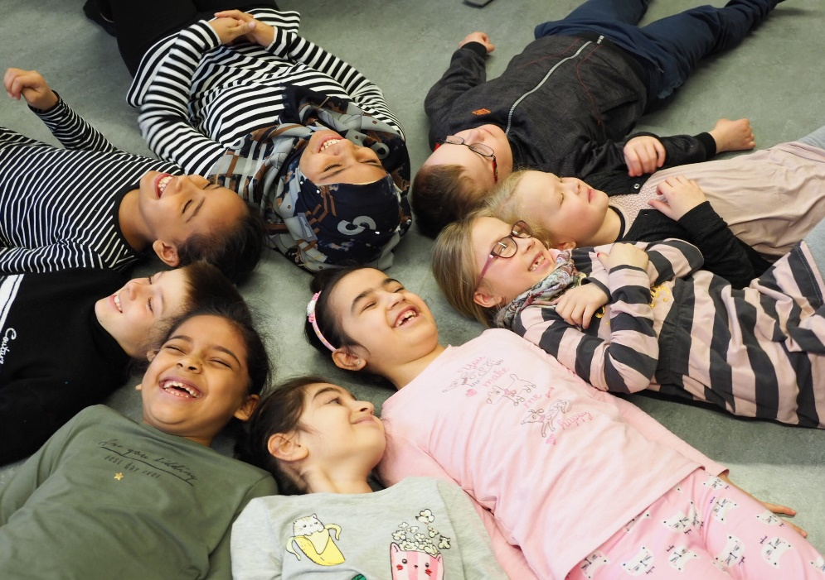
Mahdollisuuksien matkalaukut- hanke, kulttuurinen moninaisuus ja yhteisöllisyys
Hanke: Miten päiväkodeissa, kouluissa ja oppilaitoksissa voidaan vahvistaa yhteisöllisyyttä ja parempia oppimisedellytyksiä turvapaikanhakijoiden ja muiden maahanmuuttajien osalta.
Tavoitteena hankkeessa turvapaikanhakijoiden ja maahanmuuttajien integrointi osaavan henkilöstön ja yhteisöllisyyden lisäämisen kautta. Yhteisöllisyyden lisääminen.. Hankkeessa kehitetään turvapaikanhakijoiden ja maahanmuuttajien kotoutumista tukevaa toimintaa varhaiskasvatuksen, perusopetuksen ja nuorisopalveluiden parissa. Toimintamalleina erityisesti henkilöstön kouluttaminen ja materiaalien valmistaminen sekä turvapaikanhakijoiden ja maahanmuuttajien osallisuuden ja yhteisöllisyyden lisääminen erilaisten kurssien, kesätoiminnan ja taideprojektien avulla.
S2-opetuksen kehittäminen päiväkodeissa lukuvuosi 2017-2018 (hanketyöntekijä), kerhotoiminta kouluilla ja perhekerhotoiminta koko kaupungissa (hanketyöntekijät ja yhteistyötahot RanKids ry:stä), materiaalien valmistaminen ja koulutukset (Joensuu ja lähialueet, yhteistyössä mm. AVI:n kanssa)
EDU.FI-sivuille tulossa Marian tekemänä oma sivusto-osuus: Kulttuurinen moninaisuus ja yhteisöllisyys. Sivuilla olevaan Hyvien käytänteiden- osuuksiin tulee hankkeen kautta myös uutta materiaalia. OKM ja OPH levittävät käytänteitä myös muiden verkostojensa kautta.
Tulossa lukuvuonna 2018-2019 ainakin seuraavaa:
Lisää materiaaleja opetukseen ja yhteisöllisyyteen, ja koulutuksia eri kohderyhmille
Pakko lähteä- näyttelyn miniversio kiertoon päiväkoteihin, kouluihin ja eri organisaatioihin.
Nuorisotyöhön hankkeen kautta nuorison parissa liikkuvaa työtä tekevä
maahanmuuttajataustainen henkilö.
Paljon videoita (mm. ohjeita erilaisiin tilanteisiin ja kohtaamisiin),
lyhytelokuvia maahanmuuttajista ja perhekoulusta.
Teatteritoimintaa iltapäiviin ja iltakerhoihin, perhekerhotoimintaa.
Maria Pikkarainen
Kieli- ja kulttuuriryhmien opetuksen koordinointi
Joensuun kaupunki, Hyvinvoinnin toimiala

